Slide 1
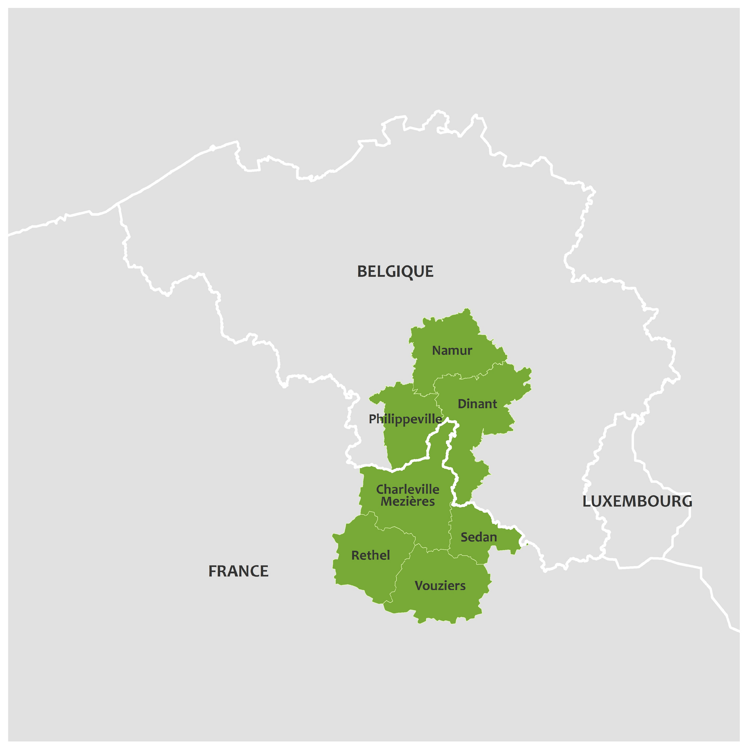
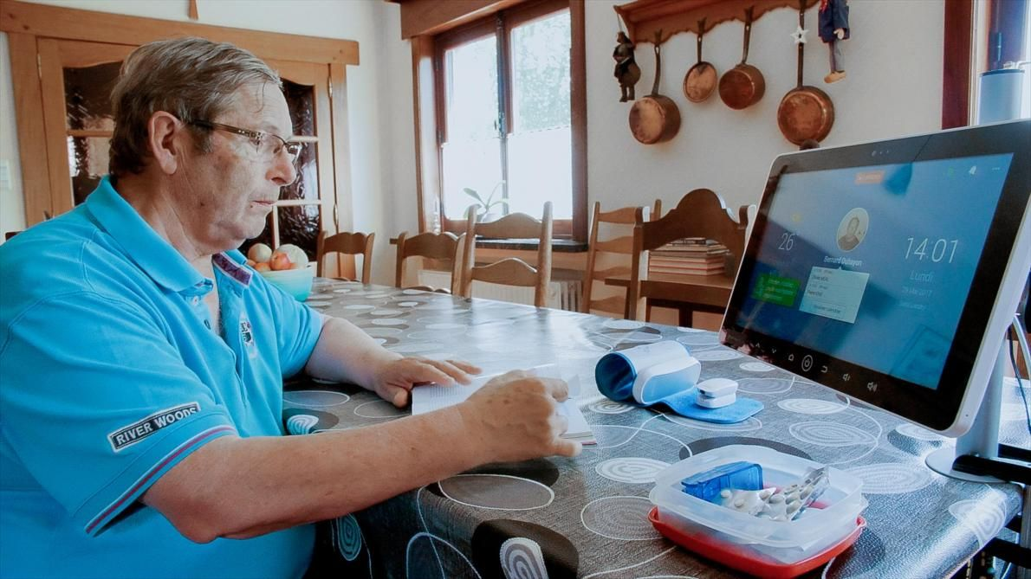
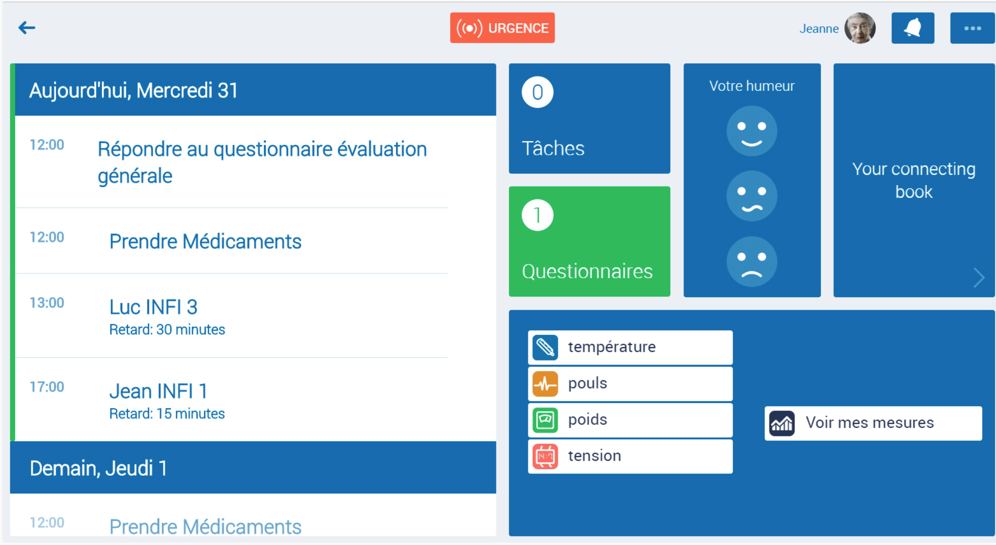
P,,,,,,HEALTHHealth in Smart Rurality: pratiques de télésurveillance de maladies chroniques sévères touchant des patients ruraux et isolés
Voilmy D.¹, Guichard R.², Olivier M.¹, Tellier V.³, Schoevaerdts D.⁴, Novella J.-L.⁵
¹Université de technologie de Troyes, UR LIST3N, Troyes, France
²Université Polytechnique hauts de France, LAMIH UMR CNRS 8201, Valenciennes, France
³ Direction de la Santé Publique, Province de Namur, Belgique
⁴Université Catholique de Louvain, Département de gériatrie, CHU UCL Namur, Belgique
⁵Université de Reims Champagne-Ardenne, EA 3797, Reims, France
dimitri.voilmy@utt.fr
Etude clinique de faisabilité:
inclusion de 50 patients âgés de 65 ans et plus
Suivis à domicile pendant 6 mois en 2021 notamment grâce à un case manager
souffrant d’Insuffisance cardiaque (IC) ou de Bronchopathie chronique obstructive (BPCO) sévère
Dans le but
D’ améliorer la continuité des soins à travers la frontière franco-Belge sur la ZOAST (zone organisée d'accès aux soins transfrontaliers) des Ardennes
D’assurer un suivi de la fragilité du patient, et de le soutenir ainsi que ses proches
De prévenir la dégradation subite de l'état de santé et les hospitalisations indues
Partenaires des soins + partenaires technologiques + patients, dans une démarche participative
Tablette installée au domicile du patient:
Suivi de paramètres , détection d’alertes et graphiques d’évolution
Carnet de bord des soins et interventions de prestataires
Accessibilité permanente pour le médecin traitant et spécialiste via un service-web
Suivi grâce notamment à 4 objets connectés possibles:
Balance = mesure du poids - marqueur d'intérêt dans le suivi
Tensiomètre = évaluation tensionnelle quotidienne
Thermomètre = repérage précoce des surinfections
Oxymètre de pouls = saturation en oxygène et fréquence cardiaque
Le Patient :
bénéficie d’un agenda
suit ses paramètres
Reçoit de l’information
Le case manager:
détecte les alertes éventuelles via sa connexion à la tablette installée au domicile du patient;
interpelle le patient et/ou son médecin en cas de problème repéré, selon la gravité (seuils d’alertes atteints)
propose au patient du coaching thérapeutique par téléphone
Les médecins spécialiste et généraliste, thérapeutes habituels du patient:
initient et adaptent la thérapeutique
Consultent les graphiques d’évolution lors des consultations
Prennent connaissance des messages et interventions des autres intervenants du domicile en matière d’aide et de soins.
Les autres intervenants du domicile:
Notent leurs interventions et remarques
Consultent les informations auxquels ils ont accès (secret médical et RGPD)
Evaluation:
La tablette et son utilisation:
Capacité d’utilisation par les différentes parties prenantes; empowerment du patient et de ses proches
Satisfaction et perception du patient, de ses proches, des intervenants, des médecins
Efficacité de la Gestion des alertes
Effets sur la coordination et la continuité des soins: interactions entre les intervenants appartenant au réseau du patient
Analyse du dispositif dans son ensemble:
Analyse des coûts, de la faisabilité générale, des conditions prérequises
des implications déontologiques et éthiques
Opérateurs partenaires
Plus d’infos sur le projet :
https://www.his2r-interreg.eu/
Opérateurs associés
Avec le soutien du Fonds européen de développement régional Met steun van het Europees Fonds voor Regionale Ontwikkeling

